Slide 1
XSL로 XML 문서 변환

Slide 2
XSL(Extensible Stylesheet Language) 소개
XSL은 XML 문서를 여러 응용 프로그램이 사용하는 다양한 형식으로 변환시킬 수 있는
변환 규칙 작성을 위한 스타일시트 언어이다.
- 1999년 W3C 권고안으로 채택
XML 문서 변환의 필요성
- 웹 브라우저의 경우 웹 서버로부터 수신한 XML을 단순한 트리 구조로 보여준다.
- 다양한 표현이 가능한 HTML 문서로 변환해서 보여주면 효과적이다.

Slide 3
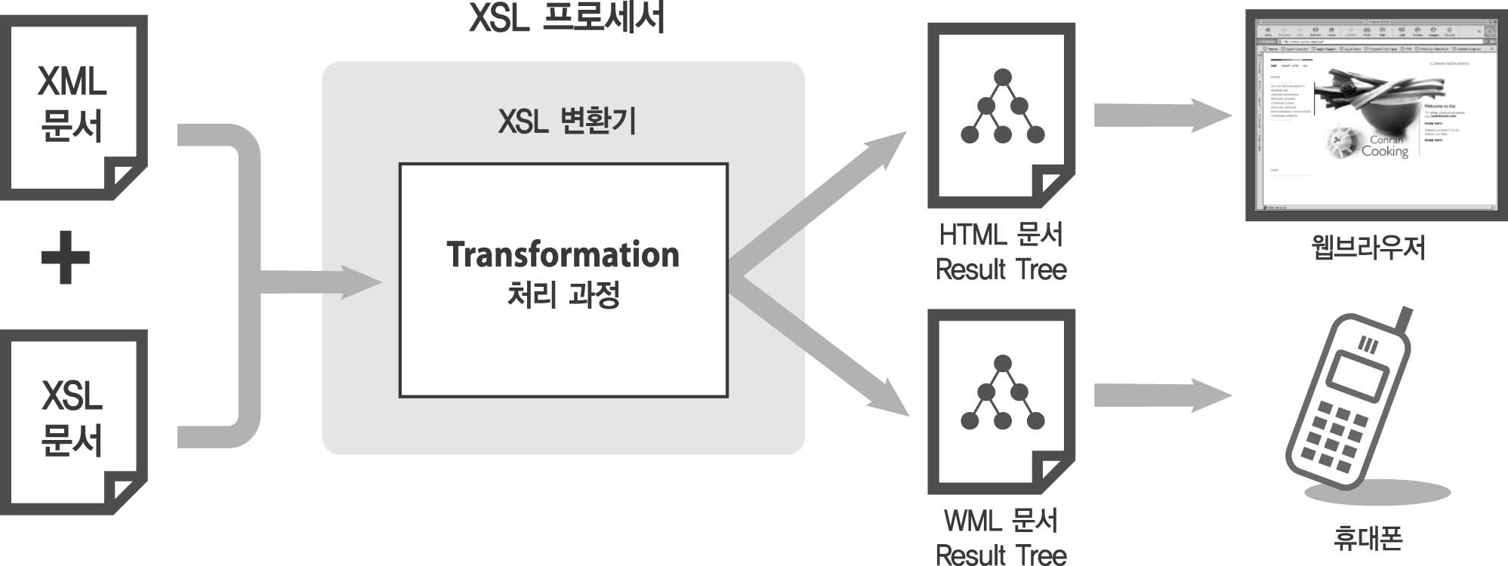
XSL 처리 과정
XSL 변환기의 결과물은 메모리 상에 객체 트리 구조로 표현된다(Document Object Model)
- XML 문서의 구성요소(XML선언, PI, 엘리먼트, 속성, 주석 등)들을 노드 객체로 생성하고
객체간의 관계를 통해 객체 트리로 생성된다.

Slide 4
XSL 문서를 XML 문서에 적용
PI(처리지시자)를 이용한 XSL 문서를 XML 문서에 적용
type 속성값에는 “text/xsl”을, href 속성값으로 XSL 문서의 경로를 입력한다.
문법 | <?xml-stylesheet type=”text/xsl” href=”XSL 문서 URL 경로”?>
XML 문서
1 2 3 4 5 6 7 8 9 10 11 12 13 | <?xml version="1.0" encoding=“utf-8"?> <!– PI 선언 --> <?xml-stylesheet type="text/xsl" href=“transfer.xsl"?> <booklist> <book id="b1" kind="computer"> <title>XML 중급</title> <author>이 규미</author> <publisher>Freelec</publisher> <price>25000</price> </book> </booklist>

Slide 5
XSL 문서의 루트 엘리먼트(<xsl:stylesheet />)
루트 엘리먼트
XSL 문서의 루트 엘리먼트는 stylesheet 이다.
XSL 문서의 모든 엘리먼트들은 네임스페이스 접두어로 xsl을 사용한다.
문법 | <?xml version=”1.0” encoding=”utf-8”?> <xsl:stylesheet xmlns:xsl=http://www.w3c.org/1999/XSL/Transform "> </xsl:stylesheet >
자식 엘리먼트…

Slide 6
XSL 문서의 루트 엘리먼트(<xsl:stylesheet />)
루트 엘리먼트의 자식 엘리먼트들
■ 리절트 트리의 문서 종류를 결정하는 엘리먼트
- output
■ 리절트 트리의 엘리먼트 내용을 담고있는 엘리먼트
- template
■ XSL 문서의 결합과 관련된 엘리먼트
- import, include
■ 기타 variable, param 등

Slide 7
<xsl:output /> 엘리먼트
변환하고자 하는 리절트 문서의 종류를 기술한다.
문법 | <xsl:output 속성명=”속성값 속성명=”속성값” … />
output 엘리먼트가 가질 수 있는 속성
속성명 | 설명 | 속성값
method | ▪ 리절트 트리의 문서 종류를 지정 | xml, html, text
version | ▪ 리절트 트리가 XML 문서일 경우 XML 권고안 버전 | 1.0
encoding | 리절트 트리의 인코딩 방식을 지정 | string
omit-xml-declaration | ▪ 리절트 트리의 XML 선언 생략 여부 | yes, no
doctype-public | ▪ 리절트 트리가 문서유형선언을 포함할 경우 PUBLIC식별자 지정 | string
doctype-system | ▪ 리절트 트리가 문서유형선언을 포함할 경우 SYSTEM식별자 지정 | string
cdata-section-elements | ▪ 리절트 트리에서 CDATA 섹션으로 사용되어야 할 노드 지정 | QName
indent | ▪ 리절트 트리에 화이트스페이스를 포함할 것인지 여부 | yes, no

Slide 8
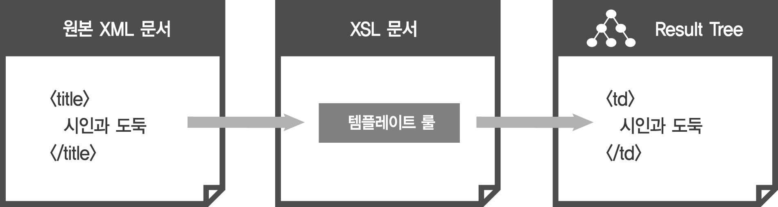
<xsl:template /> 엘리먼트
템플레이트 룰(변환규칙)을 기술한다.
Template Rule은 어떤 구조를 다른 구조로 바꾸는 방법을 말한다.
템플레이트 룰
XSL 문서에서의 템플레이트 룰에는 원본 XML 문서의 특정 노드(엘리먼트)를 다른 구조의 노드(엘리먼트)로 바꾸는 내용이 기술된다.
XSL 문서를 작성하는 것은 XML문서에 적용할 템플레이트 룰을 작성하는 과정이다.

Slide 9
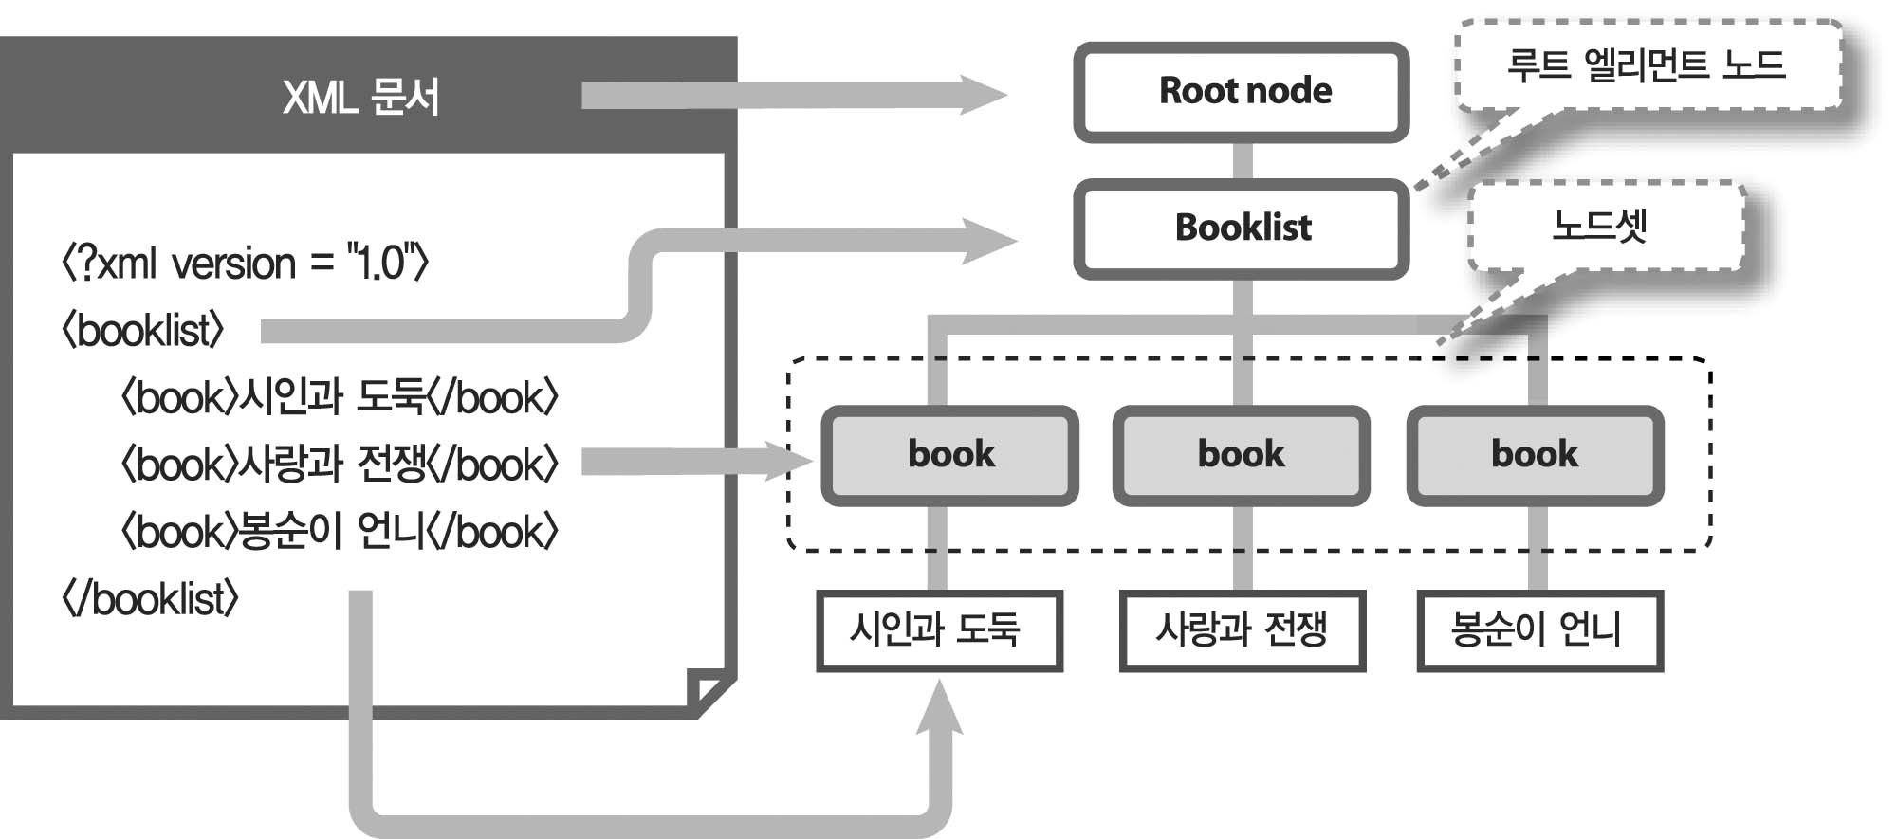
<xsl:template /> 엘리먼트
노드 및 노드셋의 개념
노드 : 트리 구조에서 사용되는 용어로 매듭 부분.
기호 구분 | 설명
 | XML 문서 자체를 뜻하는 노드
 | 루트 엘리먼트를 포함해서 자식 엘리먼트를 뜻하는 노드
 | 데이터 부분을 뜻하는 노드
노드셋 | 같은 이름을 가지고 있는 노드들
루트 노드
엘리먼트노드
텍스트노드

Slide 10
<xsl:template /> 엘리먼트
템플레이트 룰(변환규칙)의 정의
템플레이트 룰은 원본 XML 문서에서 변환될 대상 노드의 숫자 만큼 정의되어야 한다.
XSL 문서에서 템플레이트 룰 정의하기.
문법 | <?xml version=”1.0” encoding=”euc-kr”?> <xsl:stylesheet version=”1.0” xmlns:xsl=http://www.w3c.org/1999/XSL/Transform "> <!-- 템플레이트 룰 --> <xsl:template match=”원본 XML 문서의 대상 노드 지정”> </xsl:template> <!-- 템플레이트 룰 --> <xsl:template match=”원본 XML 문서의 대상 노드 지정”> </xsl:template> .. .. </xsl:stylesheet >
대상 노드 대신에 대치되는 새로운 노드 또는 내용
대상 노드 대신에 대치되는 새로운 노드 또는 내용

Slide 11
<xsl:template /> 엘리먼트
match 속성에는 원본 XML 문서에서 변환되어야 할 대상 노드를 지정하는 패턴(Pattern)이 온다.
패턴은 XPath 표현식을 이용하여 한 개의 노드 또는 노드셋을 지정한다.
자주 사용되는 XPath
패턴 | 설명
/ | XML 문서 자체를 의미
/노드명/.../노드명 | 특정 경로의 노드 또는 노드셋 지정
//노드명 또는 노드명 | 경로와는 상관없이 동일한 이름의 노드 또는 노드셋 지정
/노드명/노드명[@속성명=”속성값”] | 특정 속성값을 가지는 노드 또는 노드셋 지정
/노드명/노드명[@속성명!=”속성값”] | 특정 속성값과 다른 속성값을 가지는 노드 또는 노드셋 지정

Slide 12
<xsl:template /> 엘리먼트
템플레이트 룰(Template Rule) 정의 예제.
XSL 문서 | <xsl:template match="/"> ~~ </xsl:template>
XSL 문서 | <xsl:template match="//book"> ~~ </xsl:template>
XSL 문서 | <xsl:template match="book"> ~~ </xsl:template>
XSL 문서 | <xsl:template match="/booklist/book/title"> ~~ </xsl:template>
XSL 문서 | <xsl:template match="/booklist/book[@kind=‘computer’]"> ~~ </xsl:template>

Slide 13
<xsl:apply-templates /> 엘리먼트
템플레이트 룰의 적용
XSL 변환기는 최초 템플레이트 룰의 match 속성에 루트 노드(“/”)가 지정된 템플레이트 룰을 찾아 자동 적용시킨다.
<xsl:apply-templates>는 다른 템플릿 룰을 적용할 때 사용한다.
<xsl:template match="/"> ⬅ 시작 템플레이트 룰
~~
</xsl:template>
문법 | <!-- 시작 템플레이트 룰 --> <xsl:template match=”/”> <루트엘리먼트> <엘리먼트> </엘리먼트> </루트엘리먼트> </xsl:template>
<xsl:apply-templates select=”원본 XML 문서의 대상 노드 지정”/>

Slide 14
<xsl:value-of /> 엘리먼트
원본 XML 엘리먼트의 내용 및 속성값 가져오기
가져오는 컨텐트 내용이 숫자일 경우 .
문법 | <xsl:templates match=”원본 XML 문서의 대상 노드 지정”> <xsl:value-of select=”format-number(자식 노드명, ‘포맷 형식’)”/> </xsl:apply-tempaltes>
XSL 문서 | <xsl:templates match=”/booklist/book”> <xsl:value-of select=”format-number(price, ‘###,###’)”/> </xsl:apply-tempaltes>
가져오는 데이터가 속성값일 경우.
문법 | <xsl:templates match=”원본 XML 문서의 대상 노드 지정”> <xsl:value-of select=”@속성명”/> </xsl:apply-tempaltes>
XSL 문서 | <xsl:templates match=”/booklist/book”> <xsl:value-of select=”@kind”/> </xsl:apply-tempaltes>

Slide 15
<xsl:value-of /> 엘리먼트
엘리먼트 및 속성을 복사해서 가져오기
원본 XML 문서의 일부분을 복사해서 변환될 XML 문서에 붙여 사용할 수 있다.( 속성도 복사 가능)
문법 | <xsl:templates match=”원본 XML 문서의 대상 노드 지정”> <xsl:copy-of select=”복사할 자식 노드명 및 @속성명”/> </xsl:apply-tempaltes>

Slide 16
<xsl:sort /> 엘리먼트
xsl:sort 엘리먼트를 이용해서 정렬하기.
문법 | <xsl:apply-templates select=”원본 XML 문서의 대상 노드 지정”> <xsl:sort select=대상 노드를 정렬시킬 자식 노드명 또는 속성명” data-type=”데이터 유형("text" | "number") order=정렬방식("ascending" | "descending")/> </xsl:apply-tempaltes>
default : text
<< 예제 >>
XSL 문서 | <xsl:apply-templates select="/booklist/book"> <xsl:sort select="title"/> </xsl:apply-templates>
XSL 문서 | <xsl:apply-templates select="/booklist/book"> <xsl:sort select="@kind"/> </xsl:apply-templates>

Slide 17
<xsl:sort /> 엘리먼트
2차 정렬이 가능하다.
2차 정렬을 하기 위해서 xsl:sort 엘리먼트를 2번 기술한다.
XSL 문서 | <xsl:apply-templates select="/booklist/book"> <!-- 1차 정렬 --> <xsl:sort select="@kind"/> <!-- 2차 정렬 --> <xsl:sort select="price" data-type="number" order="ascending"/> </xsl:apply-templates>

Slide 18
<xsl:number /> 엘리먼트
XSL 변환기는 리절트 트리를 생성할 때 자동적으로 번호를 매겨 삽입할 수 있는 기능이 있다.
문법 | <xsl:templates match=”원본 XML 문서의 대상 노드 지정”> <xsl:number format=”번호형식”/> </xsl:apply-tempaltes>
번호형식에는 ‘1’, ‘a’, ‘A’, ‘i’, ‘I’, ‘(1)’ 와 같은 형식들이 올 수 있다.

Slide 19
제어 엘리먼트
xsl:if 엘리먼트
xsl:if 엘리먼트는 조건식을 평가하여 변환 내용을 선택적으로 적용시킨다.
문법 | <xsl:templates match=”원본 XML 문서의 대상 노드 지정”> <xsl:if test=”조건식”> 변환 내용 </xsl:if> </xsl:apply-tempaltes>
조건식에 자주 오는 XPath 표현식.
조건식 | 설명
노드명=”문자열” | 컨텐트 내용이 주어진 문자열 가지면 참
@속성명=’속성값’ | 주어진 속성값을 가지면 참
@속성명!=’속성값’ | 주어진 속성값이 아닌 다른 속성값을 가지면 참
starts-with(노드명, ‘문자열’) | 컨텐트 내용이 주어진 문자열로 시작하면 참
contains(노드명,'문자열') | 컨텐트 내용이 주어진 문자열을 포함하면 참

Slide 20
제어 엘리먼트
xsl:choose 엘리먼트
xsl:choose 엘리먼트는 여러 조건식을 평가해서 참을 돌려주는 조건식을 포함하는 변환 내용만 적용할 때 사용한다.
문법 | <xsl:templates match=”원본 XML 문서의 대상 노드 지정”> <xsl:choose> <xsl:when test=”조건식1”> 변환 내용1 </xsl:when> <xsl:when test=”조건식2”> 변환 내용2 </xsl:when> : <xsl:otherwise> 변환 내용 </xsl:otherwise> </xsl:choose> </xsl:apply-tempaltes>
참과 거짓을 돌려주는
XPath 표현식이 온다.
생략가능

Slide 21
제어 엘리먼트
xsl:for-each 엘리먼트
for-each 엘리먼트는 대상 노드들의 숫자만큼 반복해서 변환시키는 내용이 있을 경우 사용된다.
문법 | <xsl:templates match=”원본 XML 문서의 대상 노드 지정”> <xsl:for-each select=”원본 XML 문서의 대상 노드 지정”> <!-- 대상 노드를 정렬하기 --> <xsl:sort ~/> 변환 내용 기술 </xsl:for-each> </xsl:apply-tempaltes>
xsl:for-each 엘리먼트는 자식 엘리먼트로 xsl:sort 엘리먼트를 여러 개 가질 수 있다.

Slide 22
변수 선언 및 사용
변수
XSL 문서에서 변수에 해당되는 엘리먼트는 xsl:variable 이다.
(1) 변수 선언
문법 | <xsl:variable name=”변수명” select=”변수값”> <xsl:variable name=”변수명”>변수값</xsl:valiable>
변수값은 select 속성값으로 기술할 수도 있고, 컨텐트 내용으로 기술할 수도 있다.
- 변수값이 문자열 상수인 경우 ‘ ’로 감싼다.
- 감싸지 않으면 노드명으로 인식하고 노드의 컨텐트 내용을 값으로 가진다.
변수값이 빈 문자인 경우.
문법 | <xsl:variable name=”변수명”/> 또는 <xsl:variable name=”변수명” select=”‘’”/>

Slide 23
변수 선언 및 사용
(2) 변수의 사용
변수값이 단순한 문자열 상수이고, 리절트 트리 엘리먼트의 컨텐트 내용으로 사용될 경우에 다음과 같이 변수값을 참조한다.
문법 | <엘리먼트> <xsl:value-of select=”$변수명”/> </엘리먼트>
문법 | 속성명=”{$변수명}”
문법 | [노드명=$변수명] 또는 [@속성명=$변수명]
문법 | <엘리먼트> <xsl:copy-of select=”$변수명”/> </엘리먼트>

Slide 24
변수 선언 및 사용
(3) 변수의 사용 범위
xsl:variable 엘리먼트를 어디에 작성하느냐에 따라 사용할 수 있는 범위가 제한된다.
■ 전역 변수 - xsl:stylesheet 엘리먼트의 자식 엘리먼트로 작성
■ 지역 변수 - 템플레이트 룰 내에서 작성

Slide 25
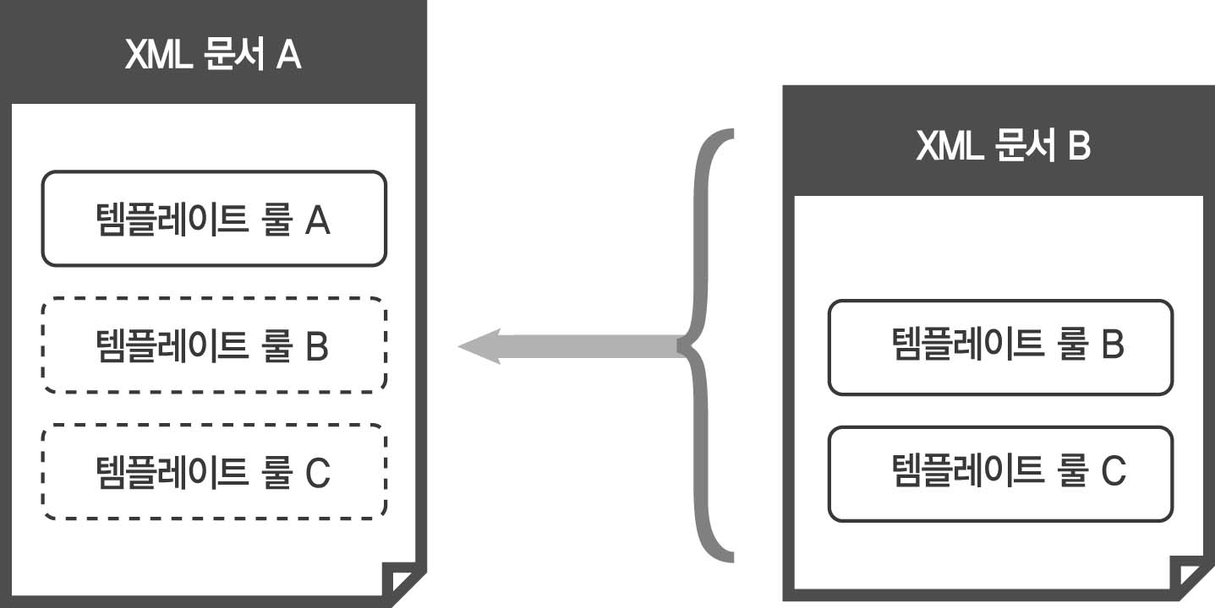
외부 XSL 문서 참조
<xsl:include /> 엘리먼트
문법 | <xsl:include href=”참조할 외부 XSL 문서 URL 경로”/>

